Slide 1
Муниципальное казенное дошкольное образовательное учреждение детский сад комбинированного вида «Родничок» города Слободского Кировской области
Областной конкурс «Экофрендли»
Номинация «Презентация-фоторассказ»
Тема работы «Организация экологического рейд «Маршрут «Чистые тропинки»
Малых Наталья Александровна,
заместитель заведующей МКДОУ д/с «Родничок»,
Симонова Наталья Николаевна,
воспитатель МКДОУ д/с «Родничок»,
2021

Slide 2
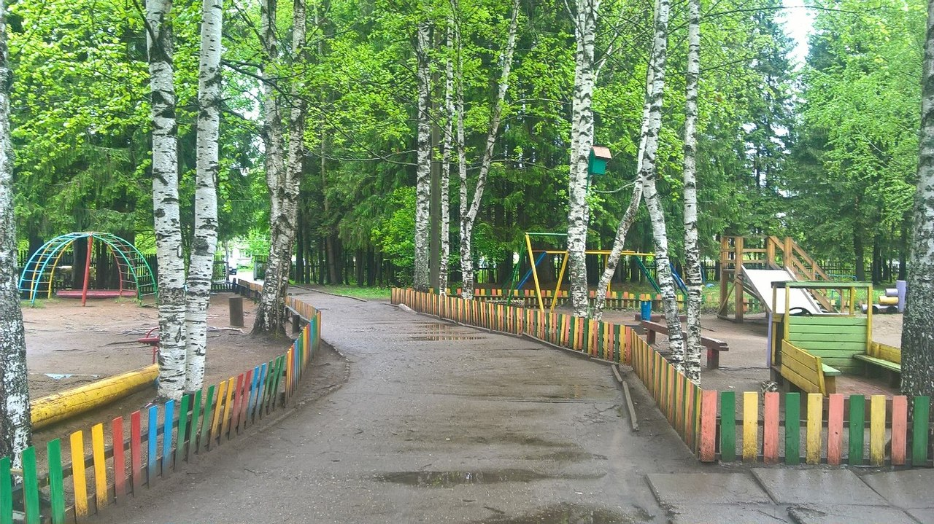
Пояснительная записка Наш детский сад находится на окраине города в лесной зоне. Ежегодно весной мы организовываем субботники по уборке территории детского сада и прилегающей территории.
Весной 2021 года был организован экологический рейд который мы назвали «Маршрут «Чистые тропинки», с детьми с ОВЗ старшего дошкольного возраста за пределы детского сада по микрорайону, на территории которого находится организация.

Slide 3
Цель: формирование основы экологической культуры у детей дошкольного возраста
Идея: показать роль человека в загрязнении окружающей среды, определить вклад, который могли бы внести ребята детского сада в решение этой проблемы.
Участники: взрослые – 3 человека, дети – 9 человек
Срок: апрель-май

Slide 4
Этапы мероприятия
1 этап – исследовательский
Задачи: Привлечь внимание детей к проблеме загрязнения окружающей среды мусором по вине человека.
Мероприятия:
1.Осмотр территории около детского сада и прилегающих многоэтажных домов.
2. Определение характера встречающегося бытового мусора: пластиковые бутылки, фантики, бутылки, коробки, пакеты, одноразовые маски
3. Фотофиксация увиденного.
4. Поиск путей решения проблемы

Slide 5
1 этап –исследовательский «Экскурсия по микрорайону»
В ходе экскурсии по микрорайону было обнаружено:
Около многоэтажных домов валяется много пластикового мусора (бутылки, контейнеры, упаковки), стеклянные бутылки.
Около детского сада - много фантиков от конфет, шоколада, коробки от сока.
Было решено собрать обнаруженный мусор

Slide 6
2 этап – практический
Задачи: Учить соблюдать правила осознанного и мотивированного поведения в природе: не выбрасывать мусор на землю, донести до мусорного ящика, контейнера и т.д.
Мероприятия:
1.Сбор бытового мусора за территорией детского сада
2.Выброс собранного бытового мусора в мусорные контейнеры

Slide 7
2 этап – практический «Экологический рейд «Чистые тропинки»
Экологический рейд был направлен на сбор мусора, обнаруженного во время экскурсии. Педагоги собирали мусор, дети оказывали посильную помощь: держали мусорные мешки.
Весь собранный бытовой мусор был выброшен в мусорные контейнеры

Slide 8
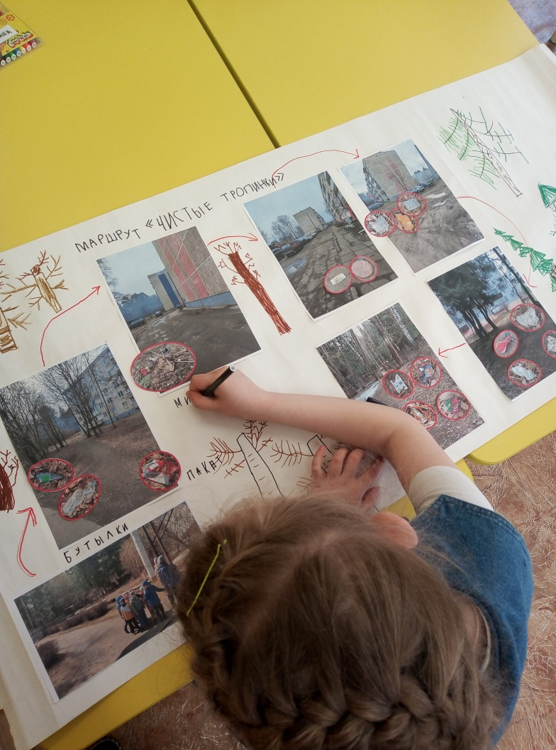
3 этап – рефлексивный
Задачи: Закрепить полученные знания. Дать понятие «Экологический плакат», для чего он используются.
Мероприятия:
1.Создание карты-плаката «Маршрут «Чистые тропинки»
2. Участие в Областном конкурсе детского рисунка «Лес - наша жизнь»

Slide 9
3 этап – рефлексивный
Плакат - опосредованное средство обучения и воспитания детей,
поэтому с целью закрепления полученных знаний была создана
карта - плакат как система опорных сигналов по формированию
экологических представлений и основ экологической культуры у
детей дошкольного возраста.

Slide 10
Плакат воспитанницы был отправлен на областной конкурсе детского рисунка «Лес - наша жизнь» и награжден дипломом.
3 этап – рефлексивный

Slide 11
МКДОУ д/с «Родничок», группа «Звёздочки»
Наш адрес:
613155 г.Слободской Кировская обл., ул.Корто, 12
E–mail: – dsrodnichok43@yandex.ru
Шаблон презентации взят из открытых источников сети Интернет

